Slide 1
2020 YILI YGG SUNUMU
DİŞ HEKİMLİĞİ FAKÜLTESİ DEKANLIK SÜRECİ
29/01/2021

Slide 2
Güçlü Yön Tanımı | Durum | Zayıf Yön Tanımı | Durum
G1-Öğrenci odaklı | ☺ | Z1-Dekanlık kurumunun kurumsallaşma sürecinin yeni olması | ☹
G2-Güncel ve sektörün ihtiyaçlarına uygun müfredat | ☺ | Z2- Bölümlerde çalışan kadrolu öğretim üyesi sayısının yetersiz olması | ☹
G3- Öğrenci akademisyen ilişkisinin güçlü olması | ☺ | Z3- Doktora programının olmaması | ☹
G4-Deneyimli ve farklı kültürlerden kalifiye genç ve dinamik akademik kadroya sahip olması | ☺
G5-Sağlık ve Diş Hekimliği alanındaki güncel gelişmeleri yakından takip edilmesi | ☺
G6- Üniversite yönetimi ile hızlı iletişim olanakları ve çözüm üretme sürecinin kolaylığı | ☺

Slide 3
Fırsat Tanımı | Durum | Tehdit Tanımı | Durum
F1-Fakülteler arası işbirliklerine açık olması | ☺ | T1-Ekonomik kriz | ☹
F2-Antalya'da turizm ve sağlık gibi lokomotif sektörlerin sunduğu imkanlar | ☺ | T2- Öğrencilerin pandemi sürecinde geçilen online eğitimin adaptasyonlarını zorlaştırması | ☹
F3-Antalya ilinde öğrencilerin deneyim kazanabilecekleri iş alanlarının, sağlık kuruluşlarının fazlalığı | ☺
F4-Akdeniz Üniversitesi ile yakın ilişkide olmamız | ☺
F5-Antalya'nın sosyokültürel ve ekonomik açıdan bir çok büyükşehire nazaran daha yaşanılabilir bir yer olması | ☺

Slide 4
PAYDAŞ BEKLENTİLERİ
Paydaş Adı | Paydaş Beklentisi | Karşılanma Durumu
Mütevelli Heyeti | Stratejik Planın Gerçekleşmesi-Akademik Başarı-Öğrenci Memnuniyeti | KYS’nin takip edilmesi sağlandı. Akademik başarı ve öğrenci memnuniyeti hedefleri karşılandı.
Rektörlük | Eğitim ve araştırma faaliyetlerinin nitelikli yürütülmesi | Şikayet alınmadı.
Genel Sekreterlik | Mevzuata Uyum | KYS denetiminden geçtik.
YÖK | Mevzuata uygunluk | YÖKAK denetimine katılmadık
Mezunlar | İş olanakları sunulması ve mezuniyet sonrası destek/ilgi | Mezunumuz bulunmamaktadır.
Öğrenci | Kaliteli eğitim-öğretim | Şikayet alınmadı, memnuniyet hedefi karşılandı.
Kamu Kurum ve Kuruluşları | Mevzuata Uyum-Ortak Proje ve Destekler | Görüşmeler devam etmektedir.
Diğer Üniversiteler | Sürdürülebilir Bilgi Paylaşımı,Önlenen Haksız Rekabet,Güçlü İletişim ve Empati | Ortak çalışmalar için görüşmeler devam etmektedir.
TÜBİTAK | Araştırma faaliyetlerinin nitelikli ve mevzuata uygun yürütülmesi | Uygun ortam sağlanmaktadır.
Medya | Fakülteye ait güncel faaliyetlerin duyurulması konusunda iletişim | Uygun ortam sağlanmaktadır.
Türk Diş Hekimleri Birliği | İşbirlikçi çalışma | İşbirliği devam etmektedir.
Öğrenci Toplulukları | Fakültenin gelişimi ve öğrencilerin sevdikleri alanda birleşebilmesi | Pandemiden dolayı ugulanamamktadır.

Slide 5
Paydaş Adı | Paydaş Beklentisi | Karşılanma Durumu
Öğrenci Toplulukları | Fakültenin gelişimi ve öğrencilerin sevdikleri alanda birleşebilmesi | Pandemiden kaynaklı şuan için öğrenci toplulukları oluşturulmadı.
Fakülte içi akademisyenler | Teşvik, takdir ve motivasyon | Uygun ortam sağlanmaktadır.
Üniversite içi diğer bölümlerdeki akademisyenler | Akademik Çalışmalarda İşbirliği, Bilgi Paylaşımı | Uygun ortam sağlanmaktadır.
Kurum dışı akademisyenler | Akademik Çalışmalarda İşbirliği, Bilgi Paylaşımı | Uygun ortam sağlanmaktadır.
Diğer İdari personel | Güçlü iletişim, uyumlu çalışma, kurumsal yapı | Uygun ortam sağlanmaktadır.
Yerel Yönetimler | İşbirlikçi çalışma | İşbirliği devam etmektedir.
TTO | Teknoloji transfer alanında işbirlikçi çalışma | İşbirliği devam etmektedir.
Antalya Bilim Üniversitesi BilimDent Ağız ve Diş Sağlığı Uygulama ve Araştırma Merkezi | Klinik çalışmaların yapılması | Çalışmalar yapılmaktadır.
Antalya Diş Hekimleri Odası | Mesleki faaliyetlerde ortak çalışma olanaklarının yaratılması, işbirliği | Uygun ortam sağlanmaktadır.
Ulusal ve Uluslararası Destek Kuruluşları | Katma değer yaratan projeler üretilerek bilimin yaygınlaştırılması | Görüşmeler yapılacaktır.
Lise Öğrencileri (Potansiyel Öğrenciler) | Etkin iletişim ve kaliteli eğitim öğretim | Tanıtım çalışmalarına destek verilmektedir, Taç kolejinde seminer düzenlendi

Slide 9
SPİK karnesinde tutmayan hedeflerin açıklaması
14. Öğretim elemanı başına düşen (ÖEBD) başvurulan proje sayısı için TTO tarafından proje yazma eğitimi talep edilmiştir.

Slide 15
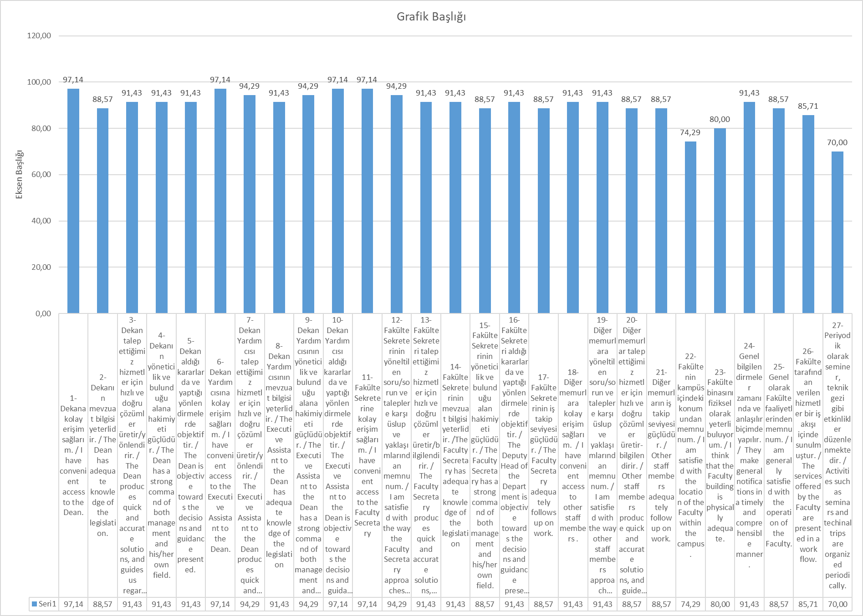
DİŞ HEKİMLİĞİ FAKÜLTESİ İDARİ MEMNUNİYET ANKET ANALİZİ

Slide 19
GELEN ŞİKAYETLER VE SONUÇLARI

Slide 20
Değişikliklerin Yönetimi
Akademik kadro ihtiyaçlarımız karşılanmaya başlandı.
Müfredatımız oluşturuldu
Web sitemiz iyileştirildi

Slide 21
KAYNAK İHTİYACI
Bölüm kadrosunun genişletilmesi ve akademik çalışmaların yapılabilmesi için akademik kadro ve araştırma laboratuvarların kurulması çalışması Rektörlüğe mail atıldı ve termin tarihi alındı.

